Slide 1
Sublime

Slide 2

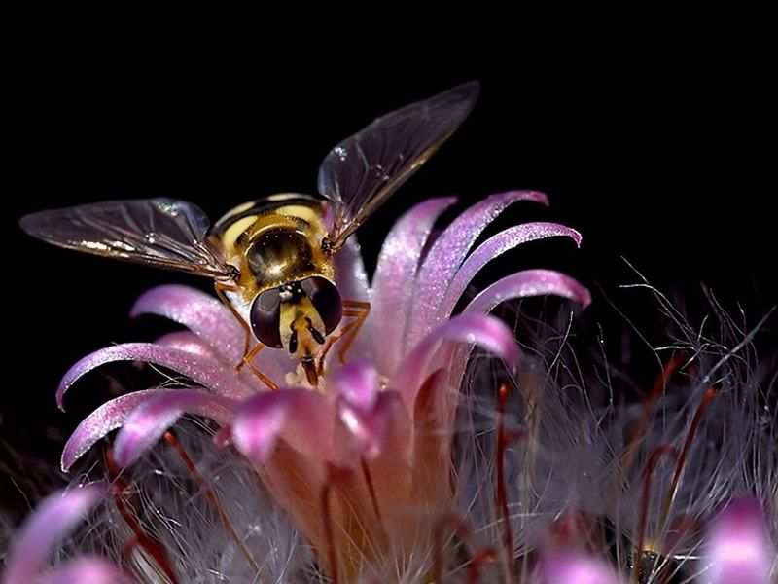

Slide 3



Slide 4



Slide 5



Slide 6



Slide 7



Slide 8



Slide 9



Slide 10



Slide 11



Slide 12



Slide 13
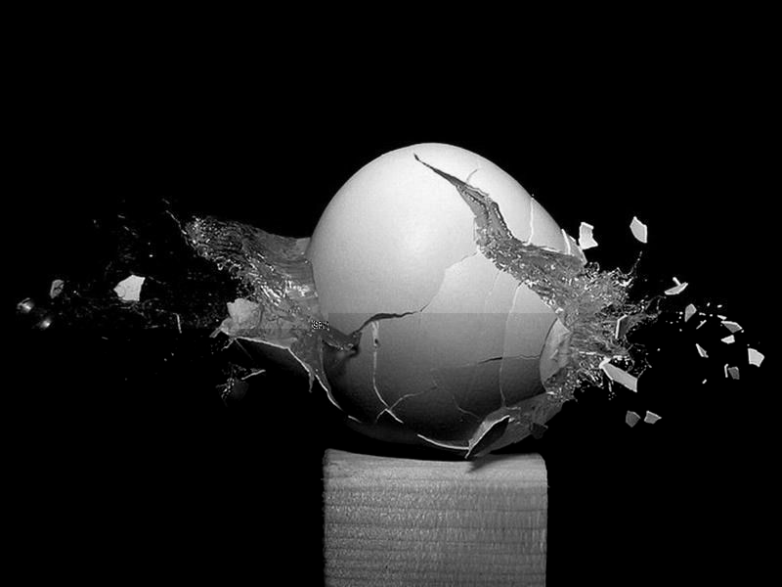
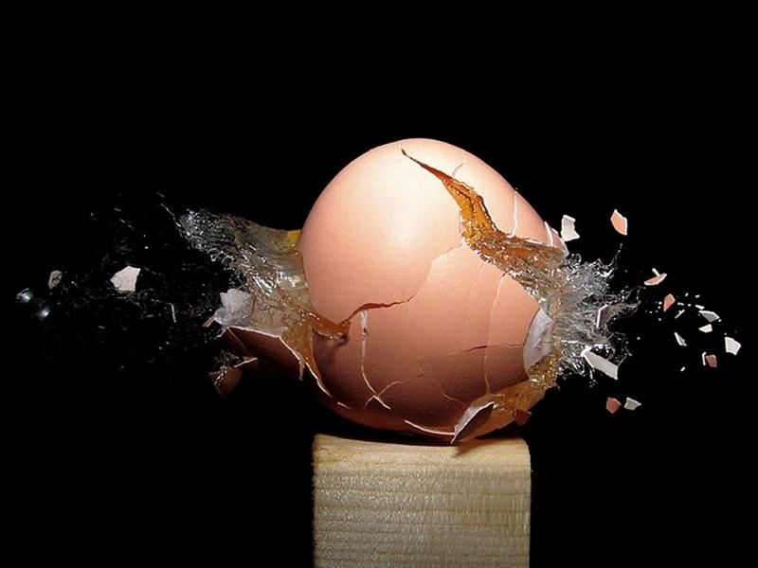

Slide 14
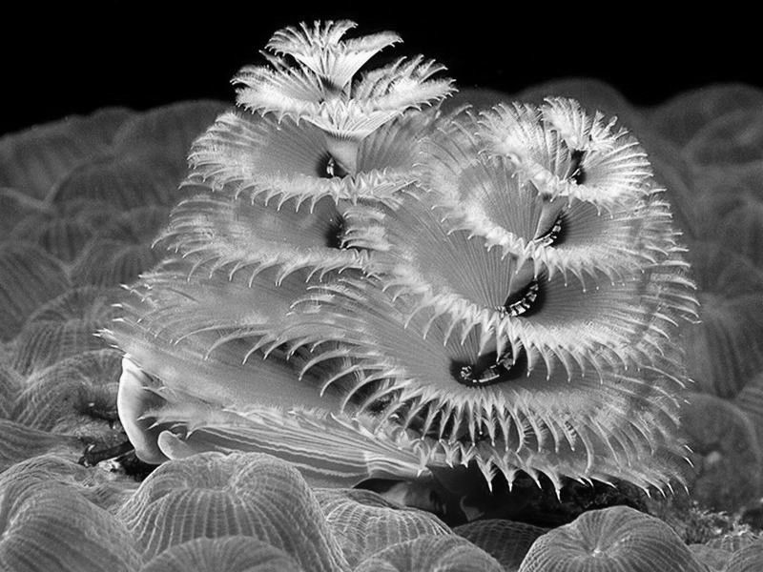
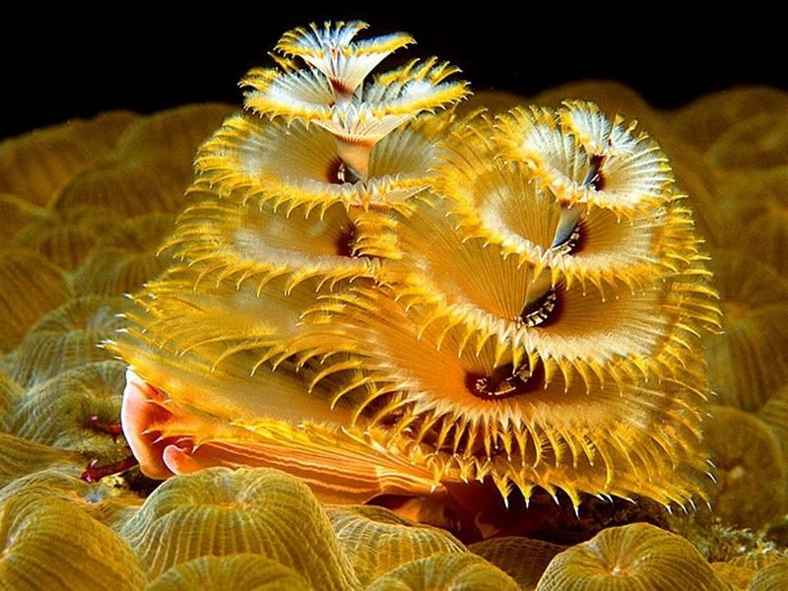

Slide 15



Slide 16



Slide 17
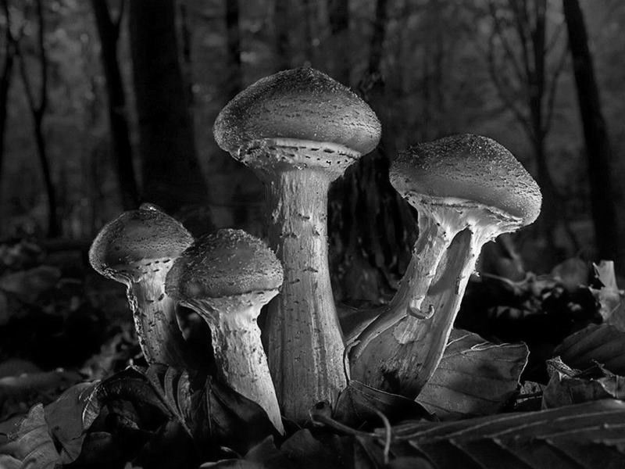
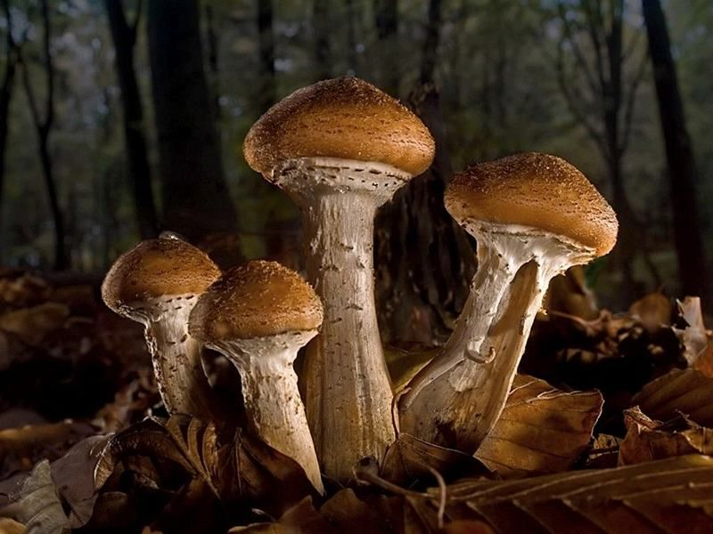

Slide 18
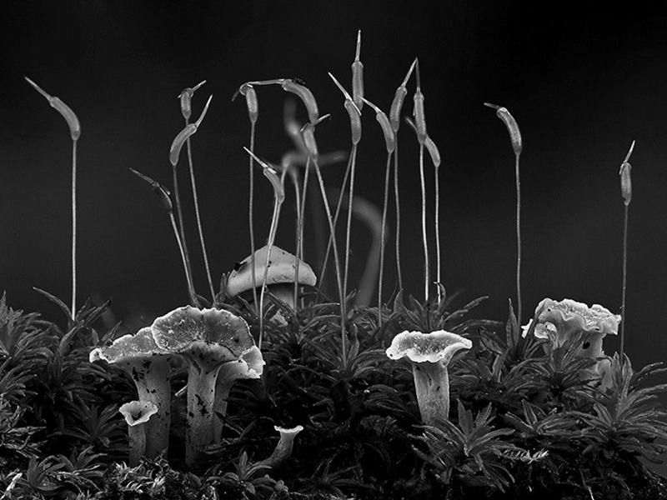
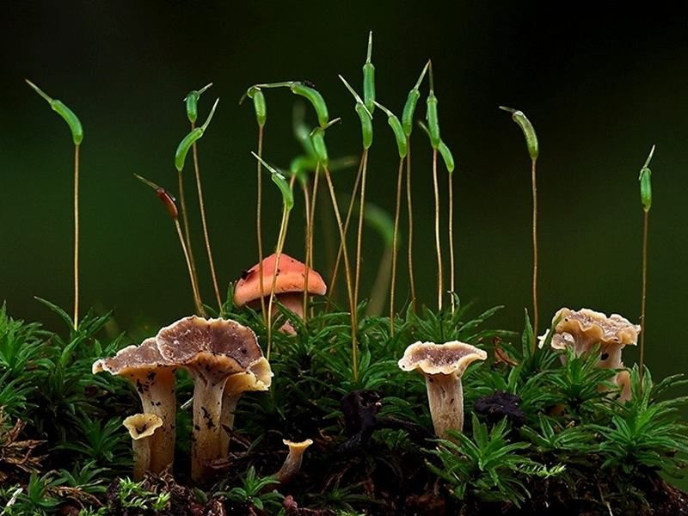

Slide 19



Slide 20
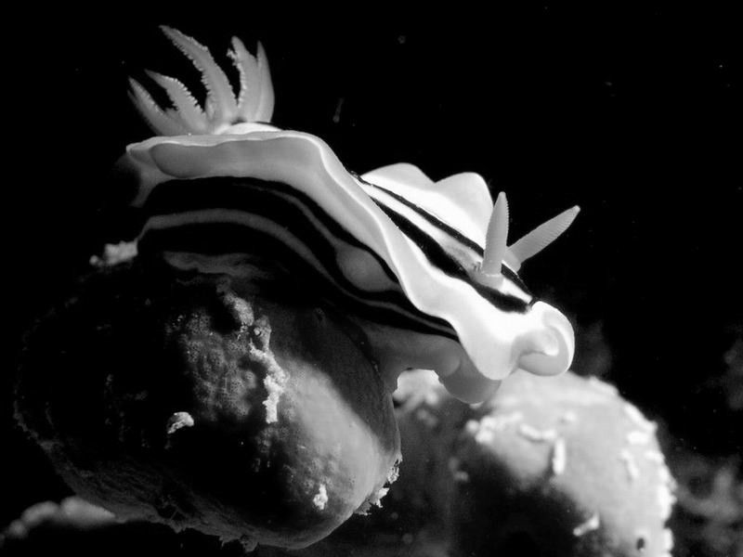
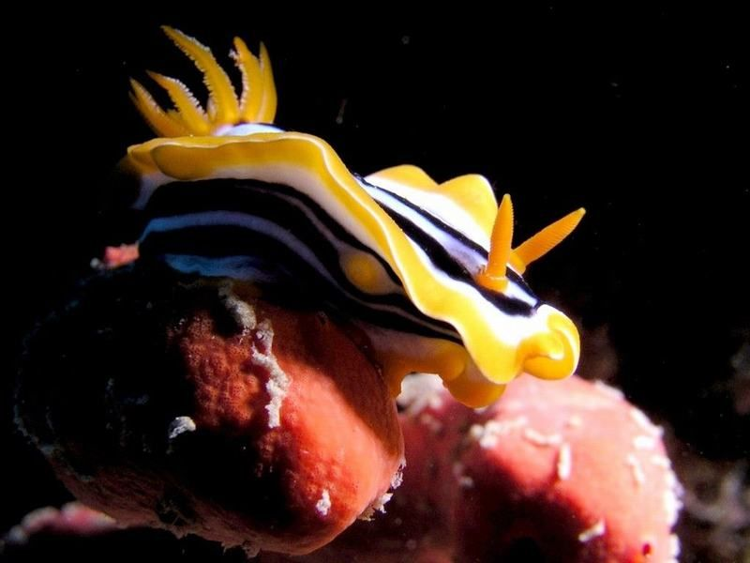

Slide 21
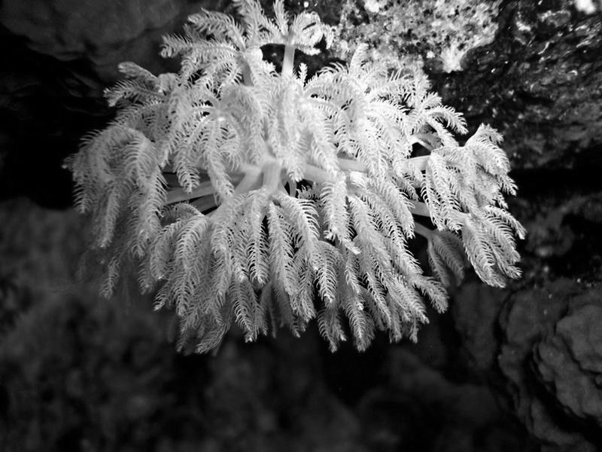
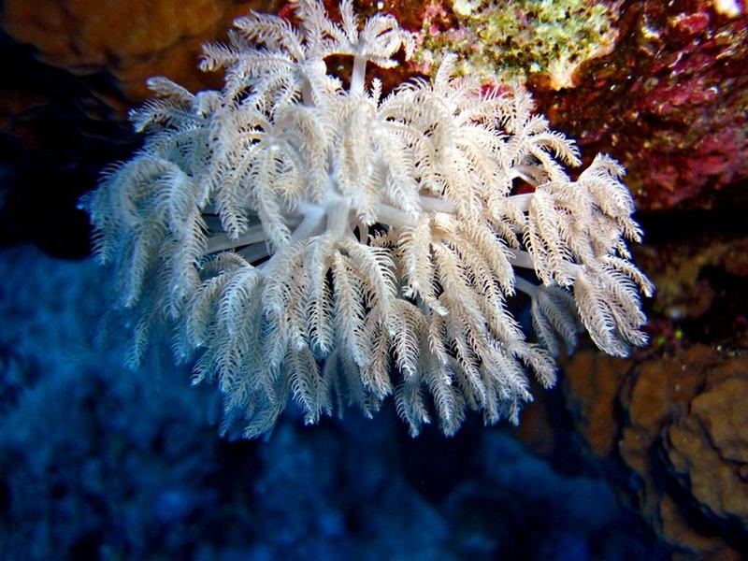

Slide 22



Slide 23



Slide 24
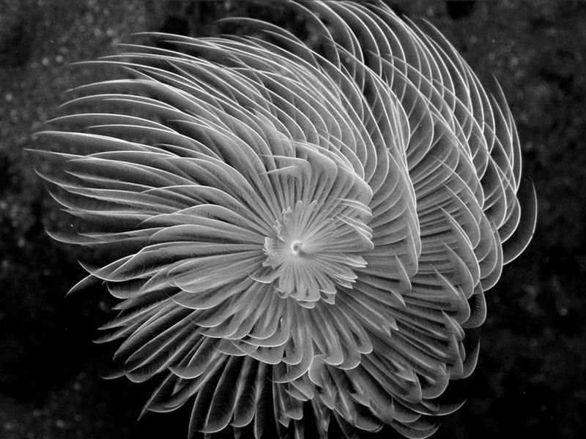
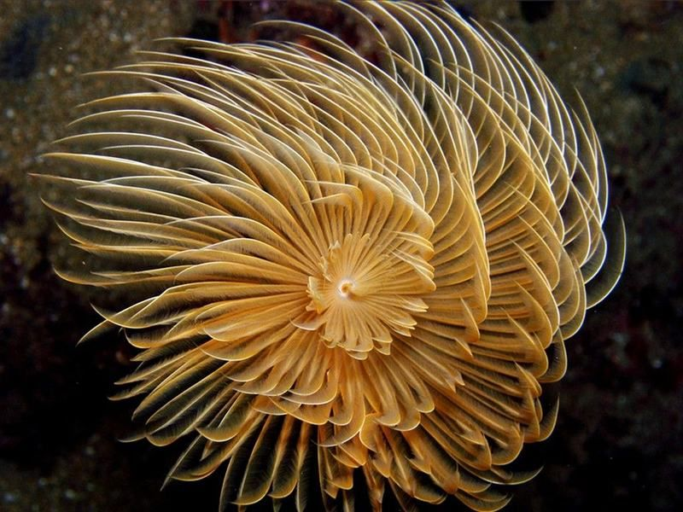

Slide 25
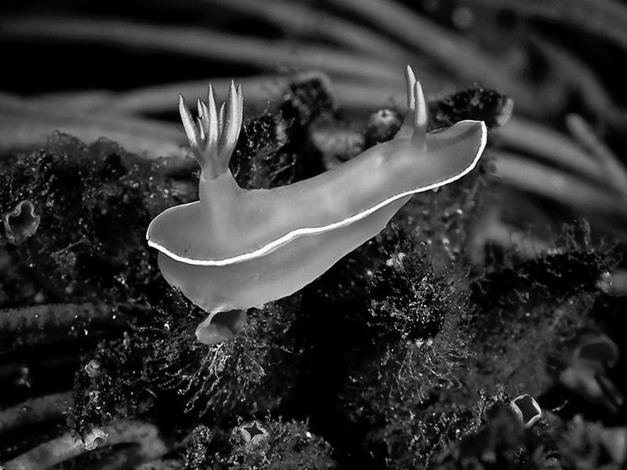
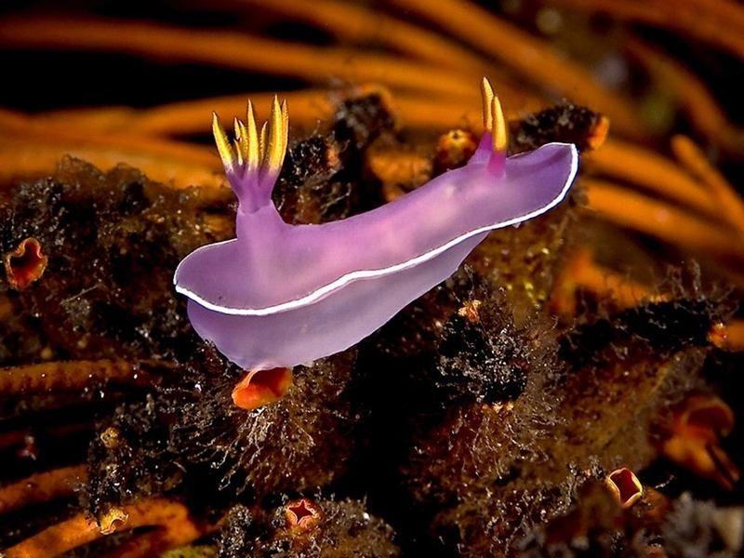

Slide 26
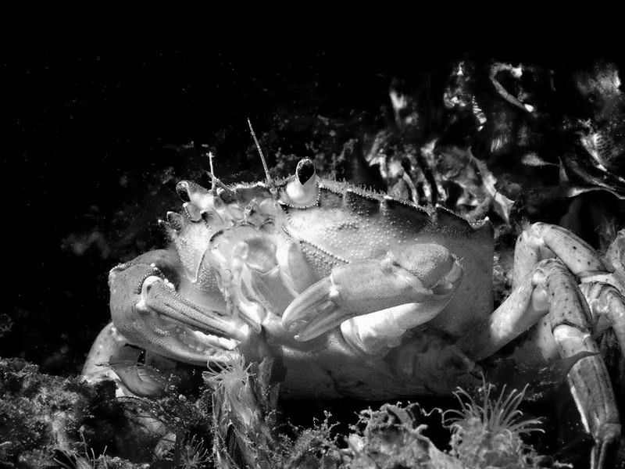
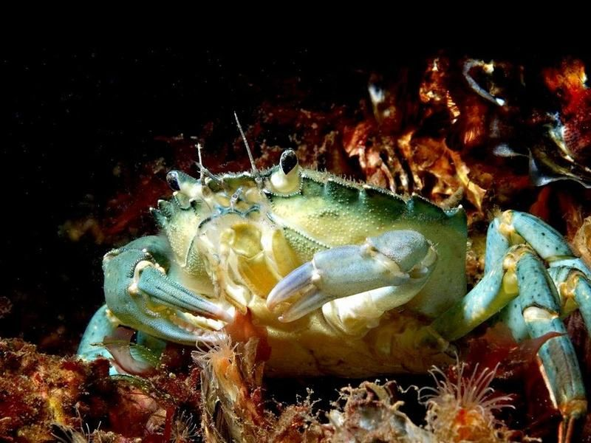

Slide 27



Slide 28
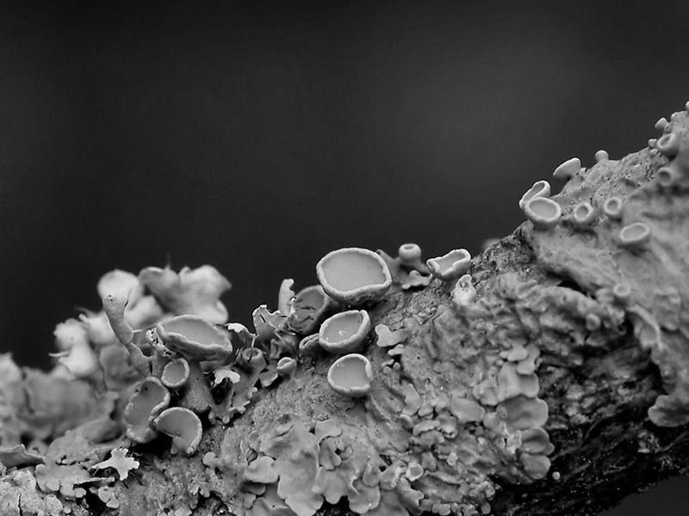
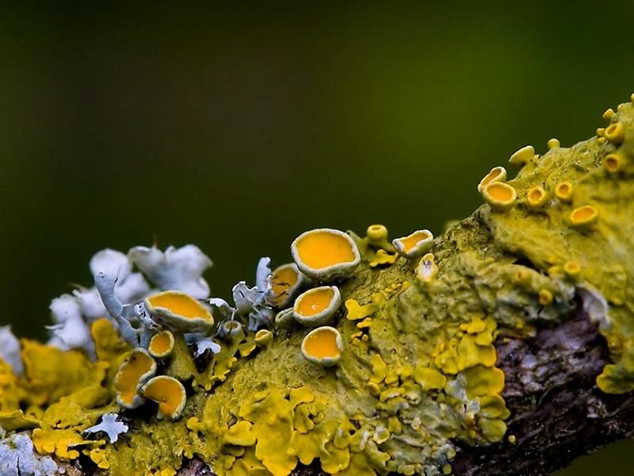

Slide 29



Slide 30
FIN

Slide 31







¿Te ha gustado?
Puedes ver más entrando
Aquí
Además puedes recibir powerpoints en tu correo electrónico suscribiéndote aquí:

